Slide 1

Мы помним!
Мы гордимся!
(Мои родные- участники Великой Отечественной войны)

Slide 2


Slide 3

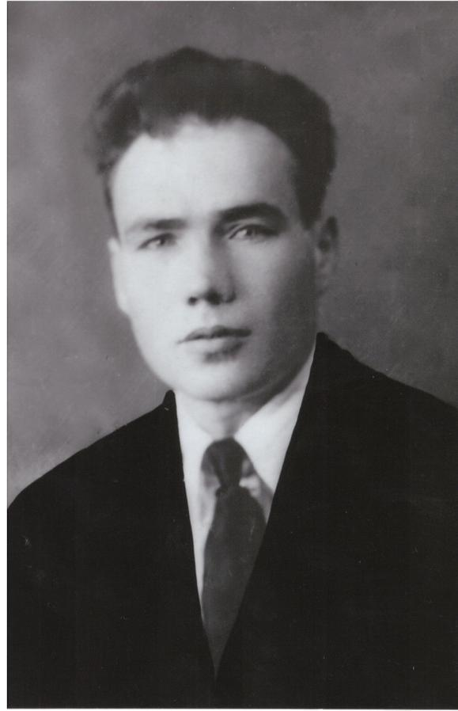
Морозов Фёдор
Артемьевич- мой прадедушка, отец моего дедушки
Морозова Сергея
Фёдоровича

Slide 4
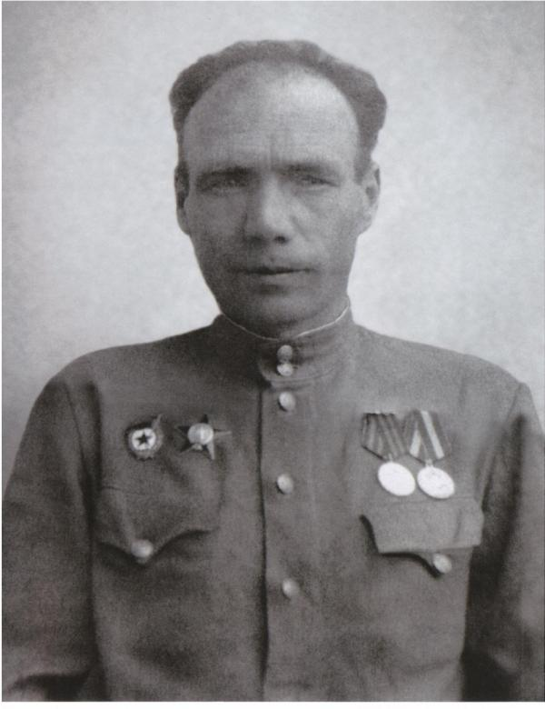
Морозов Фёдор Артемьевич-
Морозов Фёдор Артемьевич родился 6 июня 1908 года в селе Славитино, Рязанцевского ( ныне Переславского) района, Ярославской области.
В 1943 году был мобилизован в действующую армию, служил в Первом гвардейском Тацинском танковом корпусе.

Slide 5
Боевой путь
Морозова Фёдора Артемьевича
Воевал в войсках 3–его Белорусского фронта, под командованием генерала армии, дважды Героя Советского Союза Ивана Даниловича Черняховского
На территории Восточной Пруссии шли жестокие бои. В одном из них прямым попаданием снаряда повредило танк Т-34 , которым командовал Фёдор Артемьевич.
Фёдора Артемьевича тяжело ранило: башней ему сдавило грудную клетку, переломало руки, рёбра. Его чуть живого, истекающего кровью, спас радист, который вместо убитого водителя, вывел танк из боя. Морозов Фёдор Артемьевич за участие в боях за город Кенигсберг был награждён медалью «За взятие Кенигсберга», которой очень дорожил.
Фёдор Артемьевич воевал до Победы, 9 Мая 1945 года писал домой: «Всё позади: горе, смерть. Враг разгромлен в собственном логове, Поздравляю всех с Победой»..

Slide 6
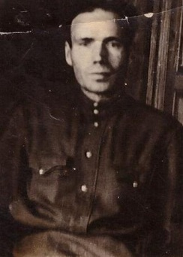
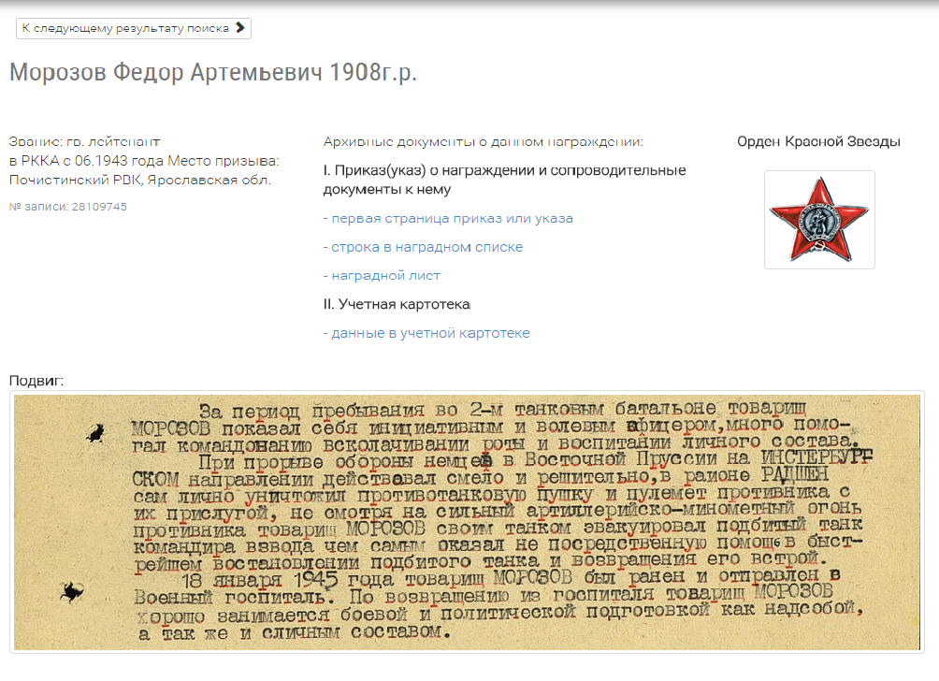
Подвиг гвардии лейтенанта
Морозова Фёдора Артемьевича

Slide 7
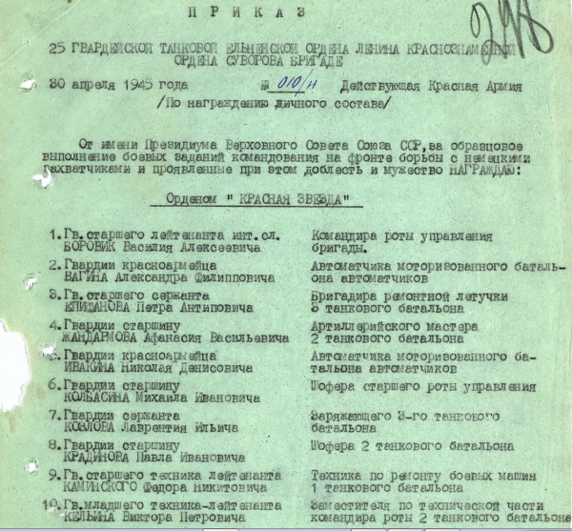
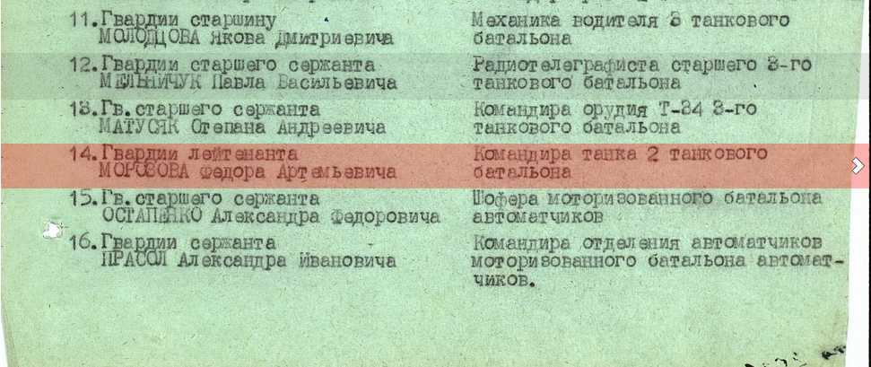

Slide 8
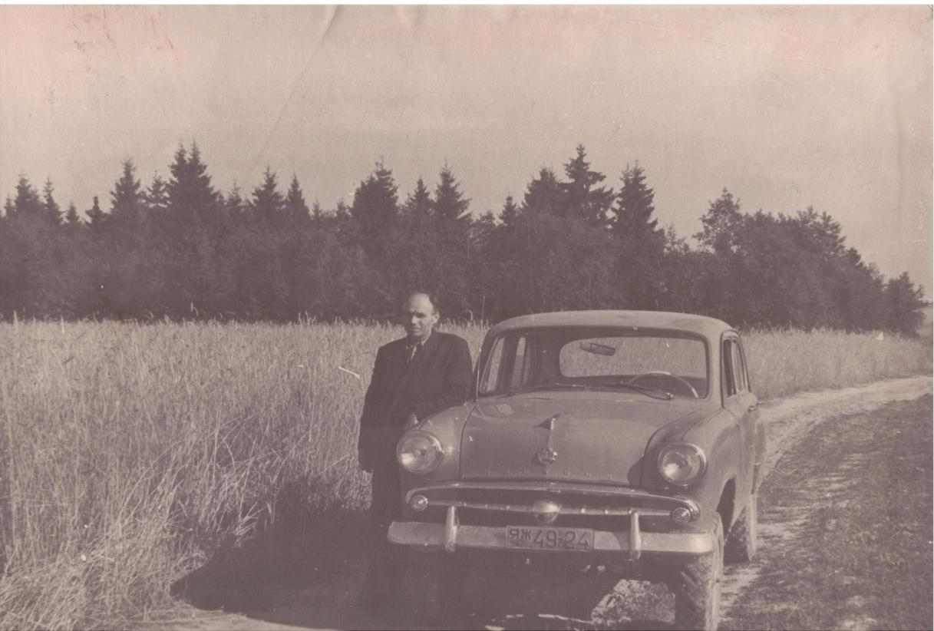
Возвращение к мирной жизни
Морозов Ф.А. вернулся домой только вначале 1947 года. В мирное время работал директором Ильинской МТС, потом был председателем одного из самых крупных колхозов им. Калинина.

Slide 9
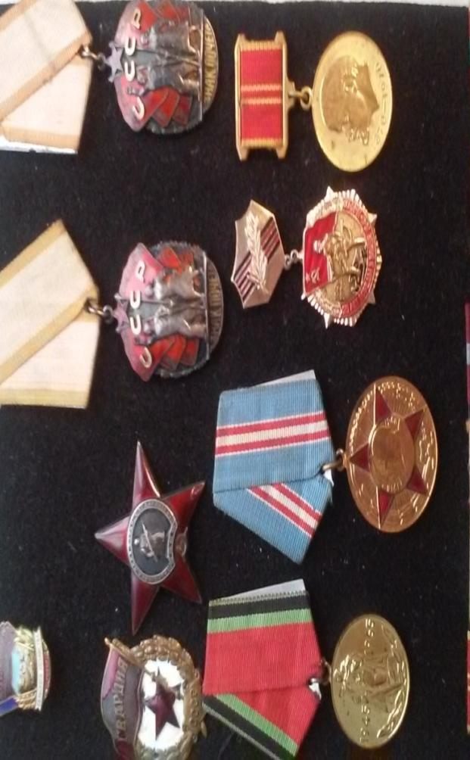
Награды Фёдора Артемьевича
Фёдор Артемьевич был награждён орденом Красной Звезды в 1945 году,
медалью «За доблестный труд в Великой Отечественной войне » в 1946 году,
двумя орденами Знак Почёта в 1966 и в 1971 годах,
юбилейными медалями «Двадцать лет Победы в Великой Отечественной войне»,
«50 лет Вооружённых Сил СССР»,
«За доблестный труд в ознаменовании 100-летия со дня рождения Владимира Ильича Ленина»,
знаком «25 лет Победы в Великой Отечественной Войне»

Slide 10
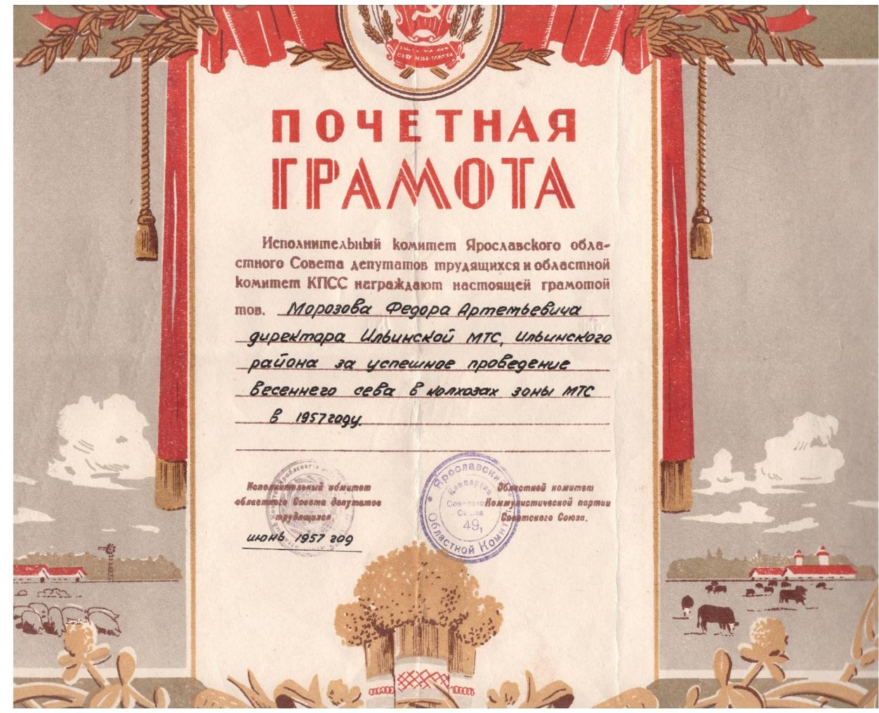


Slide 11
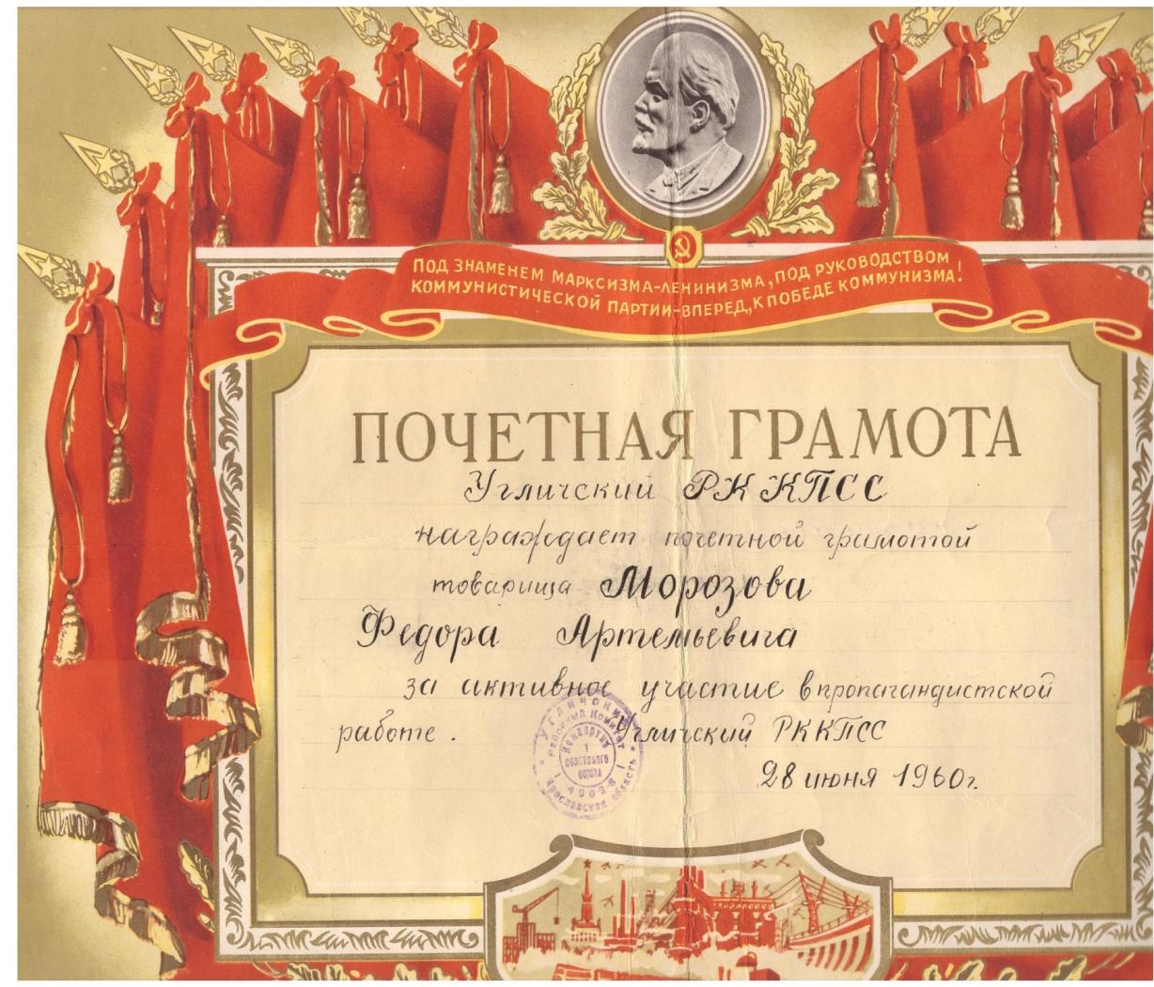

Slide 12
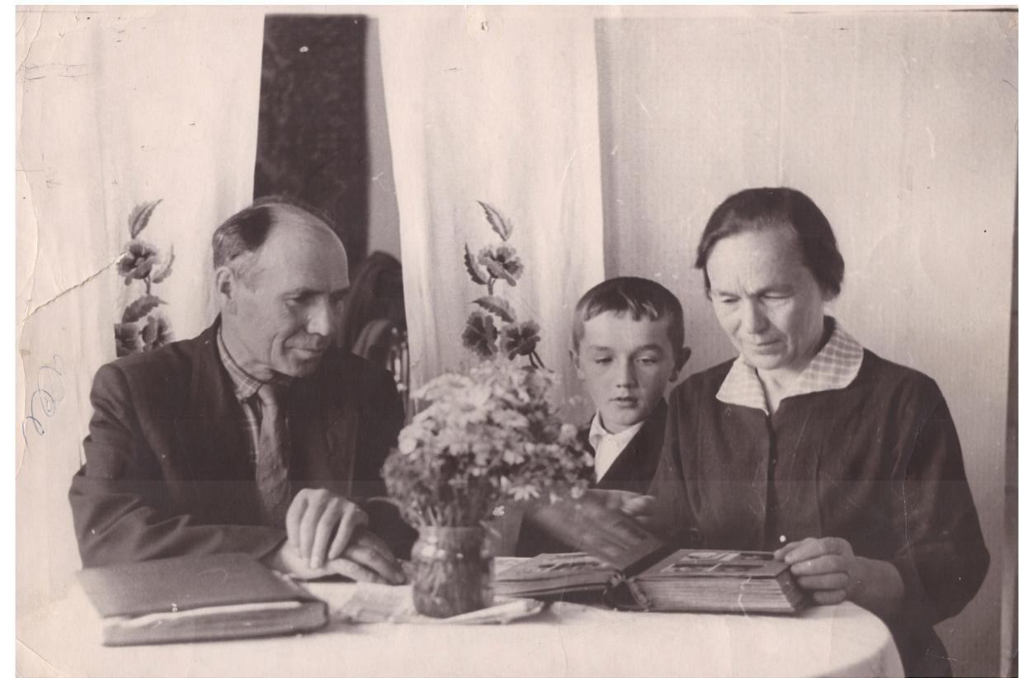
Тихий семейный вечер: рассматривают фотографии

Slide 13
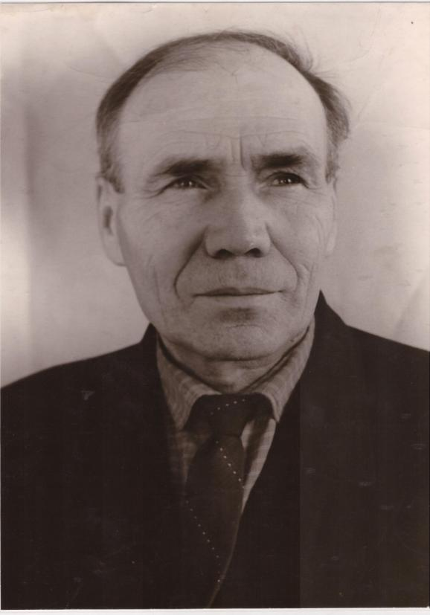
Морозов Фёдор Артемьевич
(1908-1974)

Slide 14


Slide 15
Яковлева Тамара Ивановна- моя прабабушка мама моей бабушки
Морозовой Татьяны Владимировны

Slide 16
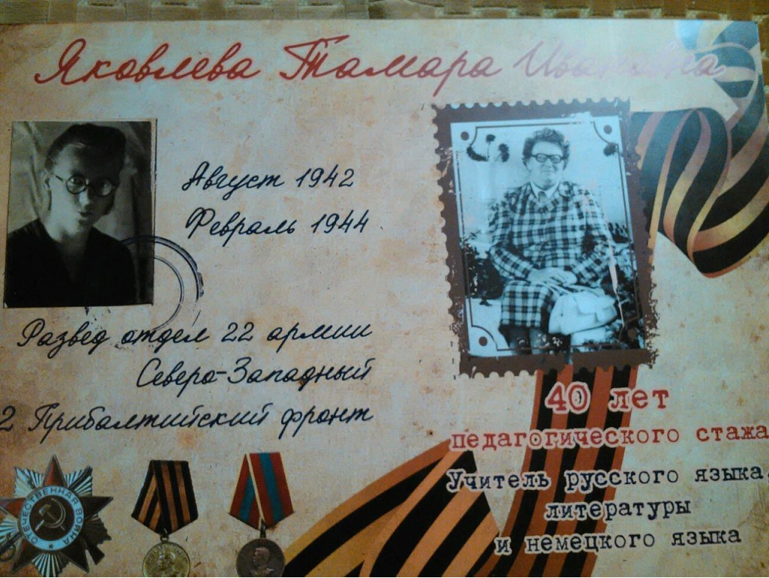

Slide 17
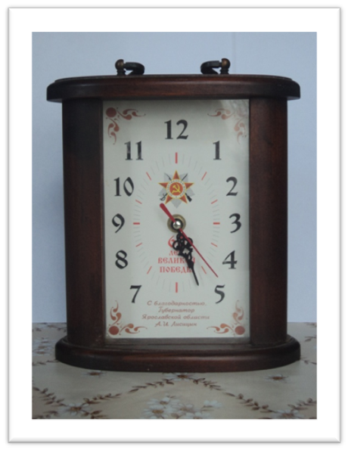
Часы-памятный подарок Яковлевой Т.И. от губернатора Ярославской области А.И. Лисицина в честь 60-летия Великой Победы

Slide 18
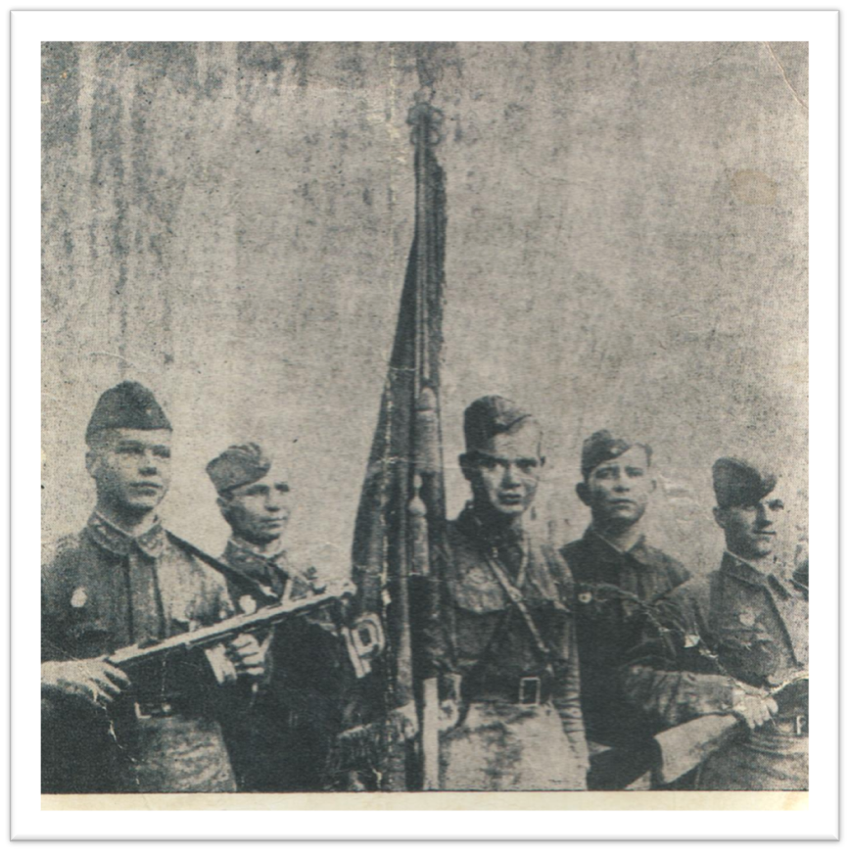
Филиппов Георгий Иванович-мой прадедушка дедушка моего папы Филиппова Романа Юрьевича

Slide 19
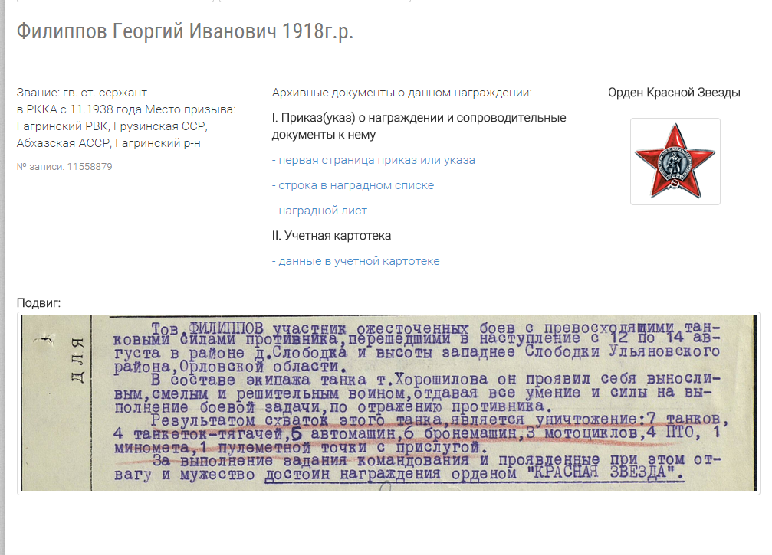
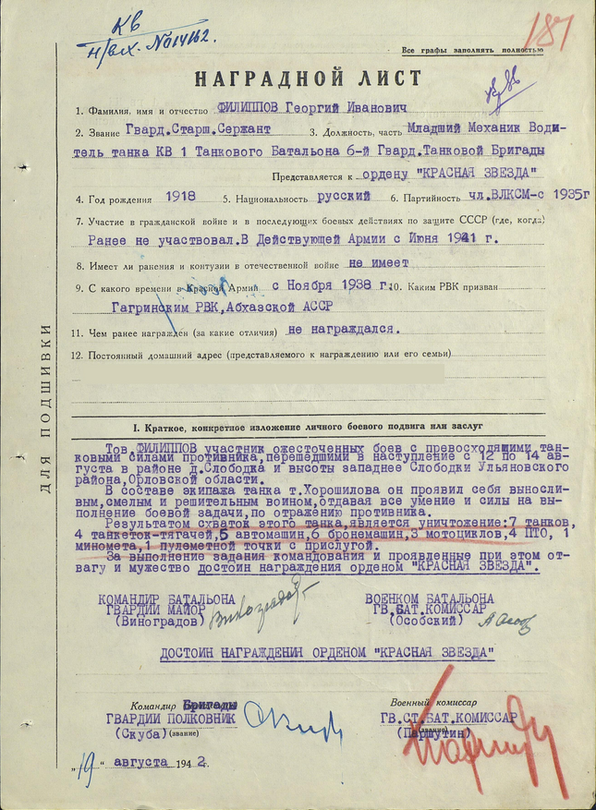

Slide 20
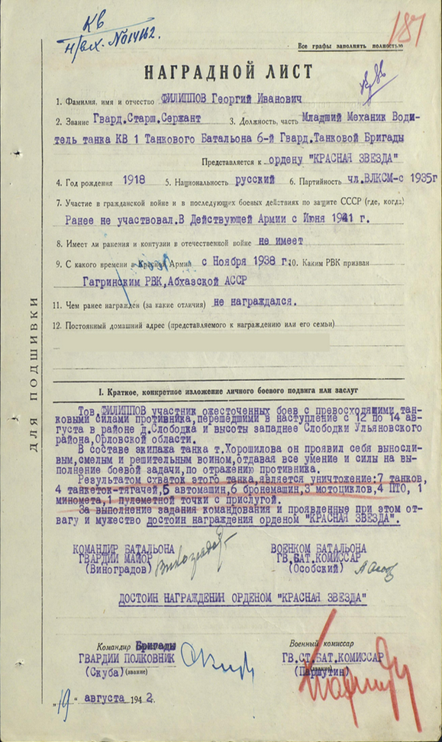

Slide 21
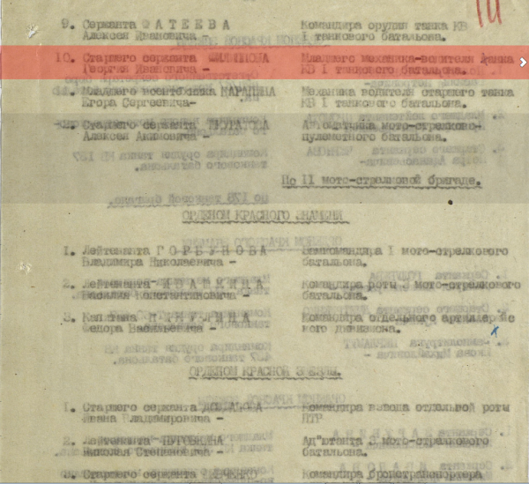
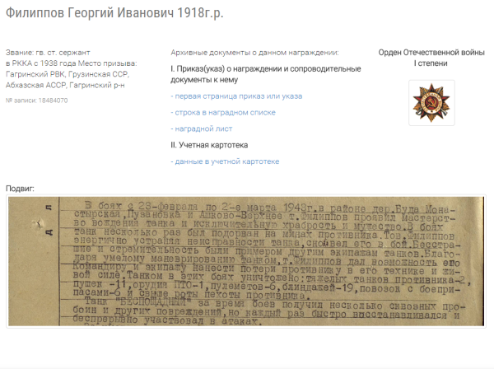

Slide 22
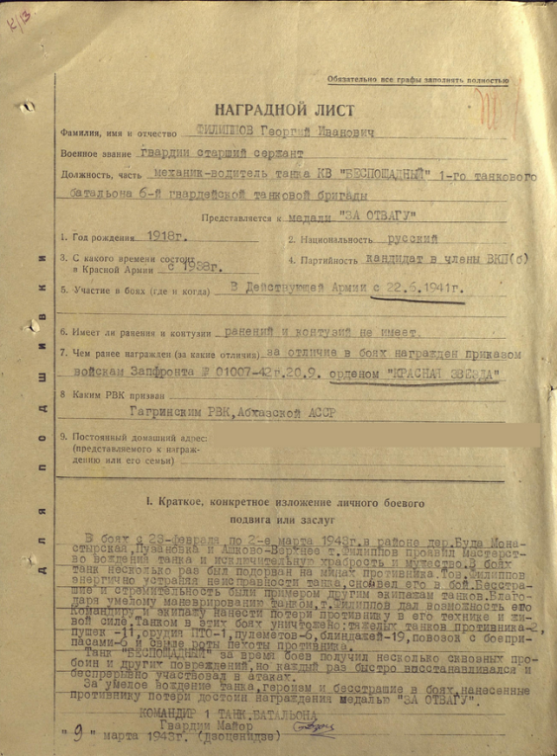

Slide 23
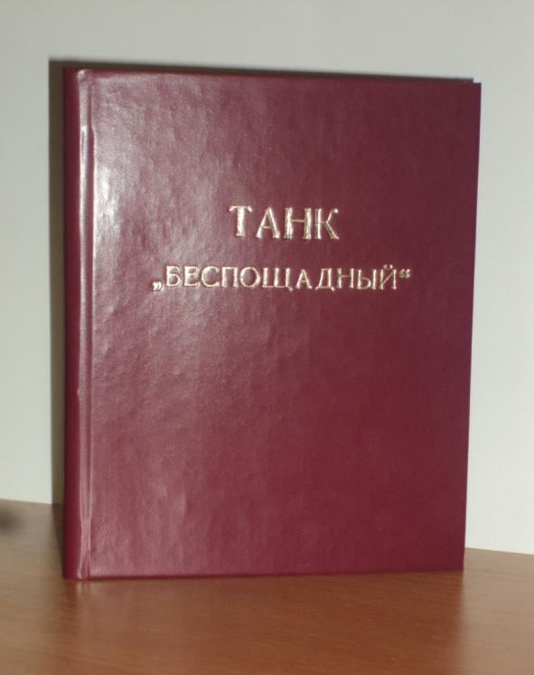
Танк
«Беспощадный»

Slide 24
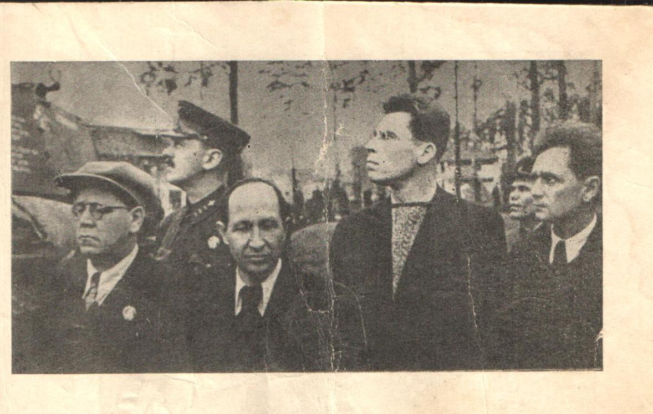
Этот танк был куплен в 1942 году художниками Кукрыниксами, поэтами С.Я.Маршаком, Н. Тихоновым, В. Гусевым и С.Михалковым.

Slide 25
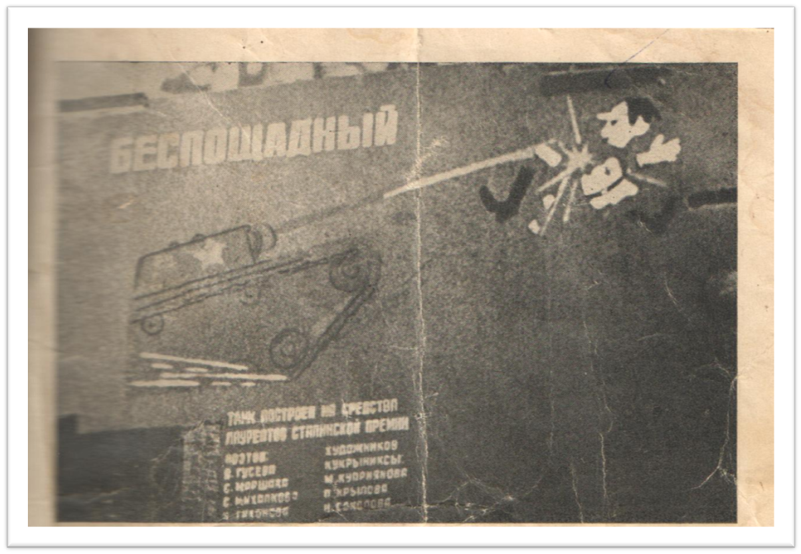
На башне боевой машины появилась карикатура, нарисованная Кукрыниксами, изображающая бесноватого фюрера, разорванного в клочья снарядом «Беспощадного

Slide 26
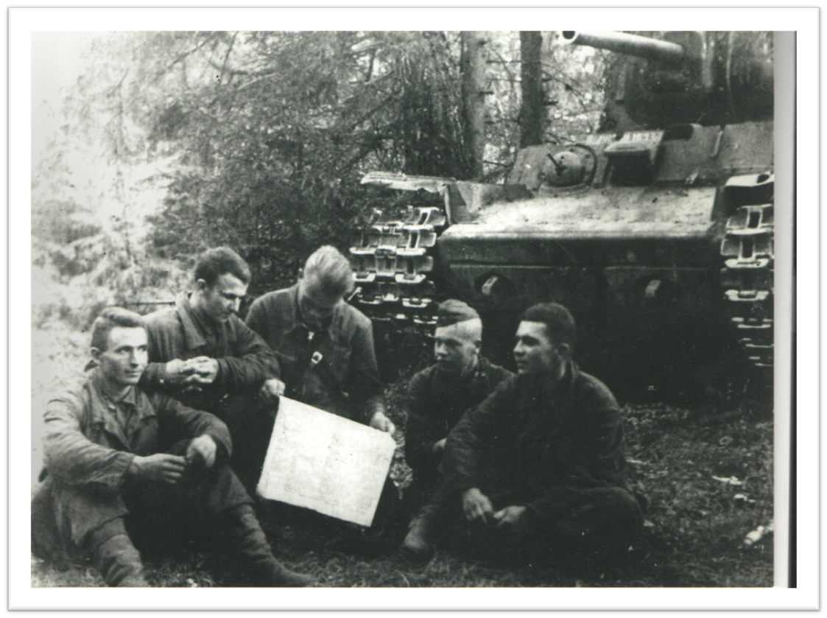

Slide 27
